Slide 1


Una metodologia di Project Management per la statistica ufficiale
Rosario Magro*
* Istituto Nazionale di Statistica
24 maggio 2017

Slide 2
Indice
Il PPM in ISTAT
Analogia tra Progetto e Indagine
Il nuovo approccio per progetto
Il ciclo di vita del progetto
Una metodologia di PM per la statistica

Slide 3
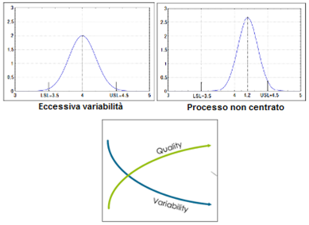

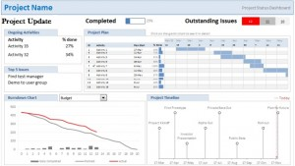
Il PPM in Istat
L’Istituto, nell’ambito del progetto di modernizzazione, ha individuato come prioritaria la linea di attività Pianificazione Strategica adottando, per l’organizzazione delle proprie attività, le metodologie del Project and Portfolio Management .
Processo di produzione statistica
Pianificazione Strategica
Tecniche di Project e Portfolio Management
Una metodologia di Project Management per la statistica ufficiale, Rosario Magro – Forum PA
3

Slide 4
  La Pianificazione Strategica adotta un approccio di tipo Top Down, basato su strategie ben definite, comunicate e misurabili, consentendo
Il PPM in Istat
    l’aumento dell’allineamento alla strategia generale dell’Ente;
    il governo delle iniziative;
    il controllo dell’impiego delle risorse e dei risultati conseguiti;
    la flessibilità nella gestione delle criticità.
ENTE
R & D
PRODUZIONE
Strategie
Approccio
Top Down
PPM
Portfolio
Risorse
Deliverables
Iniziative
Attività
Ordini di lavoro
Una metodologia di Project Management per la statistica ufficiale, Rosario Magro – Forum PA
4

Slide 5
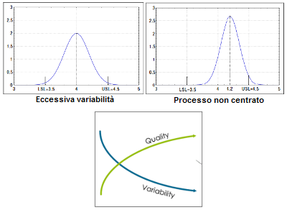


Analogia tra Progetto e Indagine
ANALOGIA
Concetto di progetto
Processo di produzione statistica
Orientamento all’obiettivo
Una metodologia di Project Management per la statistica ufficiale, Rosario Magro – Forum PA
5
Notes:
Progetto si definisce, di regola, uno sforzo complesso di durata solitamente inferiore a tre anni, comportante compiti interrelati eseguiti da varie organizzazioni con obiettivi, schedulazioni e risorse ben definite” (Archibald)
E’ “un’impresa complessa, unica e di durata determinata, rivolta al raggiungimento di un obiettivo chiaro e predefinito mediante un processo continuo di pianificazione e controllo di risorse differenziate e con vincoli interdipendenti di costi, tempi e qualità” (Russel D. Archibald).
Un obiettivo, un risultato da raggiungere in un tempo ben determinato in presenza di vincoli, tempi, costi e risorse sempre più stringenti.

Slide 6
Analogia tra Progetto e Indagine
Elementi principali
in ANALOGIA
Progetto
Iniziativa
Produzione di un prodotto statistico
Produzione di innovazione e ricerca
Raggiungibile
Misurabile
Rilevante
Specifico
Temporaneo - Ricorrente
Definito nel Tempo
OBIETTIVO - PRODOTTO
Una metodologia di Project Management per la statistica ufficiale, Rosario Magro – Forum PA
6
Notes:
SMART è valido in ogni fase del progetto, dagli obiettivi generali ai singoli prodotti di progetto, etc.
SMART PROCESS:
Specifico SPECIFIC
- Misurabile MEASURABLE
- Raggiungibile ACHIEVABLE
- Rilevante RELEVANT
- Tempo TIME DEFINED

Slide 7
Analogia tra Progetto e Indagine
Il fine di ogni progetto è di consegnare i risultati attesi, output che deve generare valore aggiunto.
Progetto
Risultato
Valore
Es. Produzione continua di dati censuari con cadenza annuale (censimento permanente).
Una metodologia di Project Management per la statistica ufficiale, Rosario Magro – Forum PA
7
Notes:
E’ “un’impresa complessa, unica e di durata determinata, rivolta al raggiungimento di un obiettivo chiaro e predefinito mediante un processo continuo di pianificazione e controllo di risorse differenziate e con vincoli interdipendenti di costi, tempi e qualità” (Russel D. Archibald).

Slide 8
Il nuovo approccio per progetto
Il nuovo approccio viene adottato per tutte le iniziative, a prescindere dalla dimensione, complessità o rilevanza:
Iniziative a carattere statistico
Attività riconducibili ad un processo chiaramente definito, diretto a produrre un prodotto o servizio. Attività di analisi e studio in ambito tematico e tecnico rivolto al consolidamento dei risultati, al miglioramento continuo ed alla innovazione incrementale.
Iniziative innovative e di ricerca
Fasi e attività volte al conseguimento di un obiettivo, raggiungibile con sforzi coordinati in un tempo ben definito e con limitate risorse. Hanno carattere innovativo e rappresentano la costruzione di nuovi prodotti, servizi che contribuiscono significativamente al perseguimento delle linee strategiche.
Una metodologia di Project Management per la statistica ufficiale, Rosario Magro – Forum PA
8

Slide 9
Il nuovo approccio per progetto
Product Breakdown Structure (PBS) - Organizzazione per prodotti (deliverable)
Ogni attività riporta i prodotti da realizzare.
Beni materiali (immobili, attrezzature, sistemi, prodotti di qualsiasi genere, etc. …)
Beni immateriali (servizi di comunicazione, formazione, assistenza, supporto, etc. …)
La consegna di un prodotto determina il completamento di una attività e permette di verificare lo stato di avanzamento di un progetto.

Slide 10
Il nuovo approccio per progetto
Portfolio: insieme di iniziative (innovative, di ricerca e statistiche) tra loro indipendenti o correlate associate a specifici obiettivi strategici.
Nel nostro caso sono stati definiti 10 Portfoli:
Servizi Trasversali | [IT] Informatica | [RD] Raccolta Dati | [ME] Metodologie | [CD] Comunicazione e Diffusione
Produzione | [IF] Individui e Famiglie | [UE] Unità economiche ed istituzioni | [UG] Unità geografiche territoriali | [CE] Conti Economici e analisi integrate
Servizi Generali | [SG] Servizi Generali
Coordinamento Strategico | [CS] Coordinamento Strategico
Una metodologia di Project Management per la statistica ufficiale, Rosario Magro – Forum PA
10

Slide 11
Il nuovo approccio per progetto
Ogni portfolio è associato ad una o più strutture organizzative
Produzione statistica
Coordinamento Strategico
Allineamento strategico
Coordinamento del Sistema Statistico Nazionale
Definizione delle iniziative
Portfolio e Project Management (PPMO)
Servizi tecnici e generali
Diffusione e
Comunicazione
Raccolta dati
Servizi generali
Individui e Famiglie
Informatica
Ambiente e Territorio
Conti Nazionali
Metodologie
Unità economiche
Governance & reporting
Governance & reporting
Una metodologia di Project Management per la statistica ufficiale, Rosario Magro – Forum PA
11
Notes:
Finalità dei Portfoli: Costruzione dei 4 Registri Base Statistici e centralizzazione dei servizi tecnici e generali di supporto alla Produzione Statistica e il Coordinamento strategico in coerenza con la Business Architecture

Slide 12
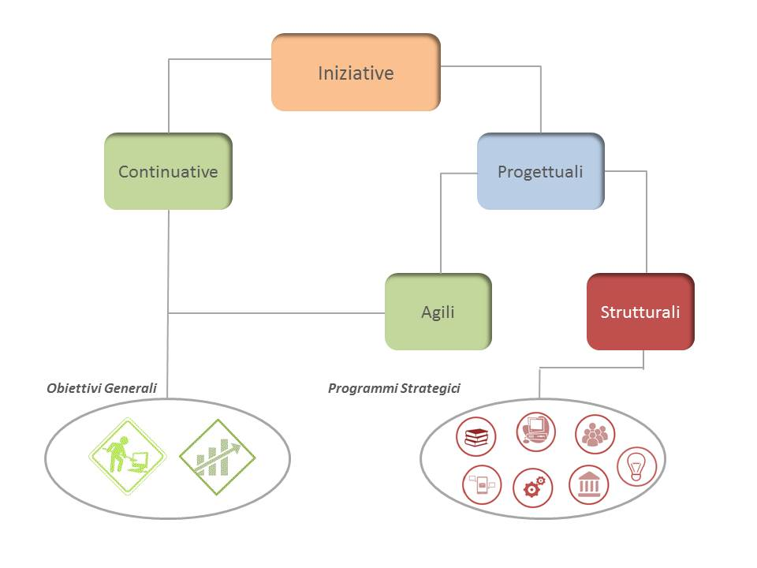

Il nuovo approccio per progetto
INIZIATIVE
Responsabili delle iniziative
Una metodologia di Project Management per la statistica ufficiale, Rosario Magro – Forum PA
12
Notes:
Efficienza ed efficacia

Slide 13
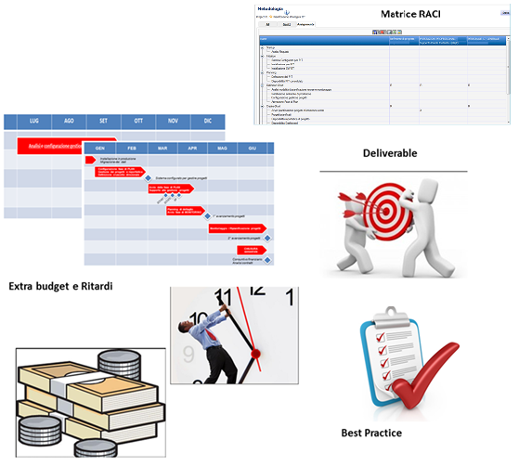
Il nuovo approccio per progetto
  I principali vantaggi del nuovo approccio:
  Standardizzazione delle informazioni delle Iniziative a carattere statistico/innovative e di ricerca e incremento del panel di informazioni necessarie alla valutazione qualitativa nonché alla stima del fabbisogno;
  Pianificazione e consuntivazione puntuale delle risorse umane e strumentali afferenti ad una Iniziativa;
  Disponibilità immediata "on line" di informazioni di monitoraggio sullo stato dei Portfoli delle Iniziative e reporting.
  Il beneficio ottenuto è legato all’aumento del livello di governance delle Iniziative, permettendo di rafforzare il livello decisionale, la loro gestione per fasi di lavoro con attenzione ai risultati finali e intermedi (deliverable).
Una metodologia di Project Management per la statistica ufficiale, Rosario Magro – Forum PA
13

Slide 14
Il ciclo di vita del progetto
Definizione
Progettazione
Esecuzione & Controllo
Chiusura
Intensità delle attività
Tempo
Una metodologia di Project Management per la statistica ufficiale, Rosario Magro – Forum PA
14

Slide 15
Il ciclo di vita del progetto
Definizione
Progettazione
Esecuzione & Controllo
Chiusura
Intensità delle attività
Tempo
Una metodologia di Project Management per la statistica ufficiale, Rosario Magro – Forum PA
15

Slide 16
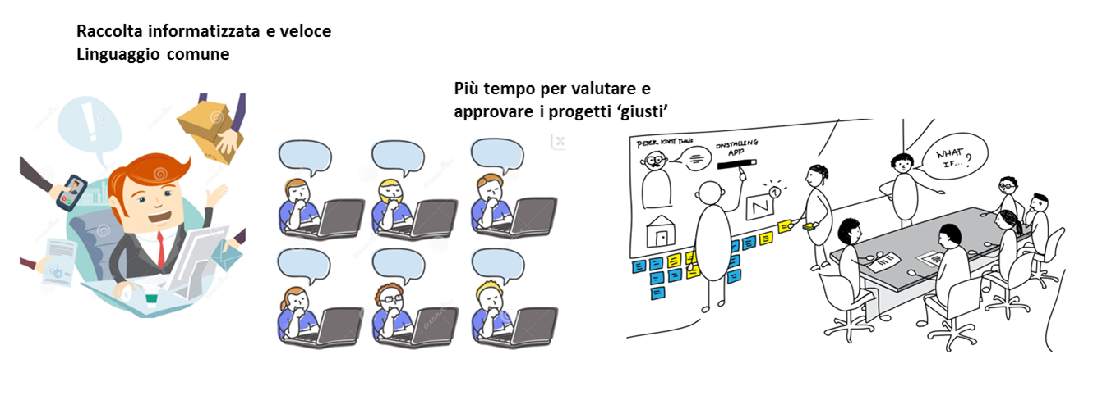
La piattaforma di PPMO
La piattaforma centralizzata di PPMO permette di gestire l’intero processo:
  la raccolta delle iniziative, il workflow approvativo e l’organizzazione delle iniziative in specifici portfoli contenenti iniziative a carattere innovativo di ricerca e statistico.

Slide 17
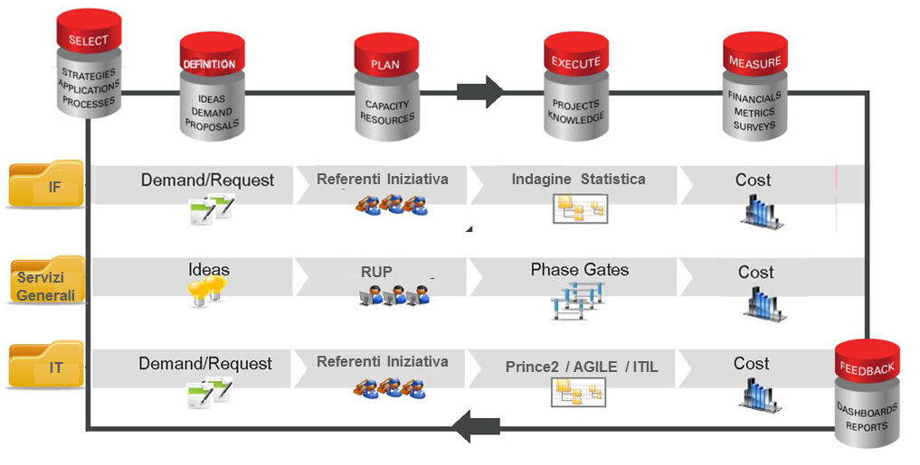
La piattaforma di PPMO

Slide 18
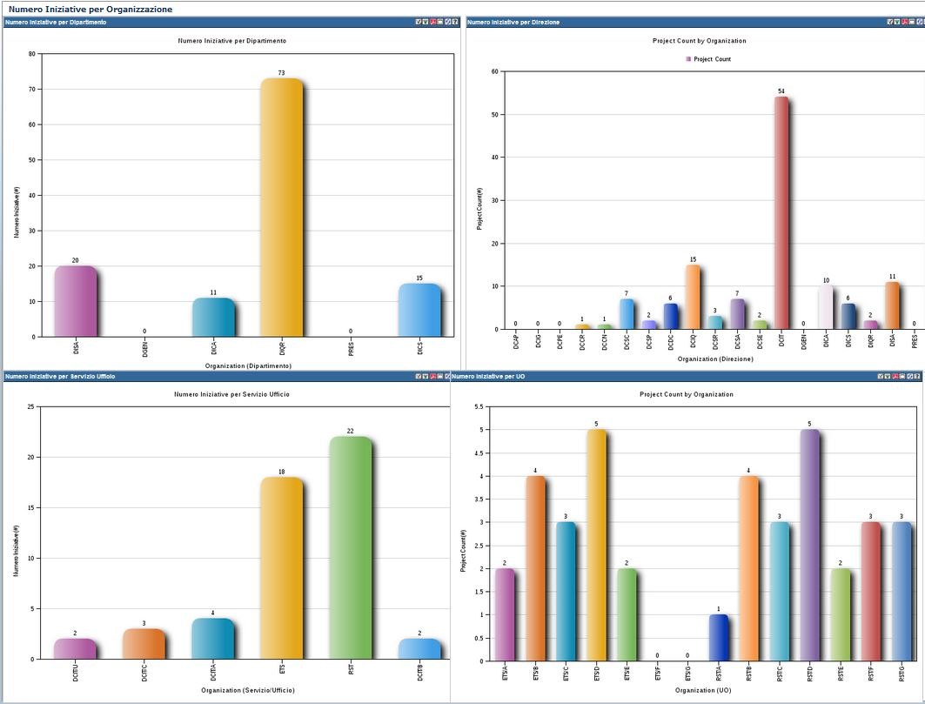
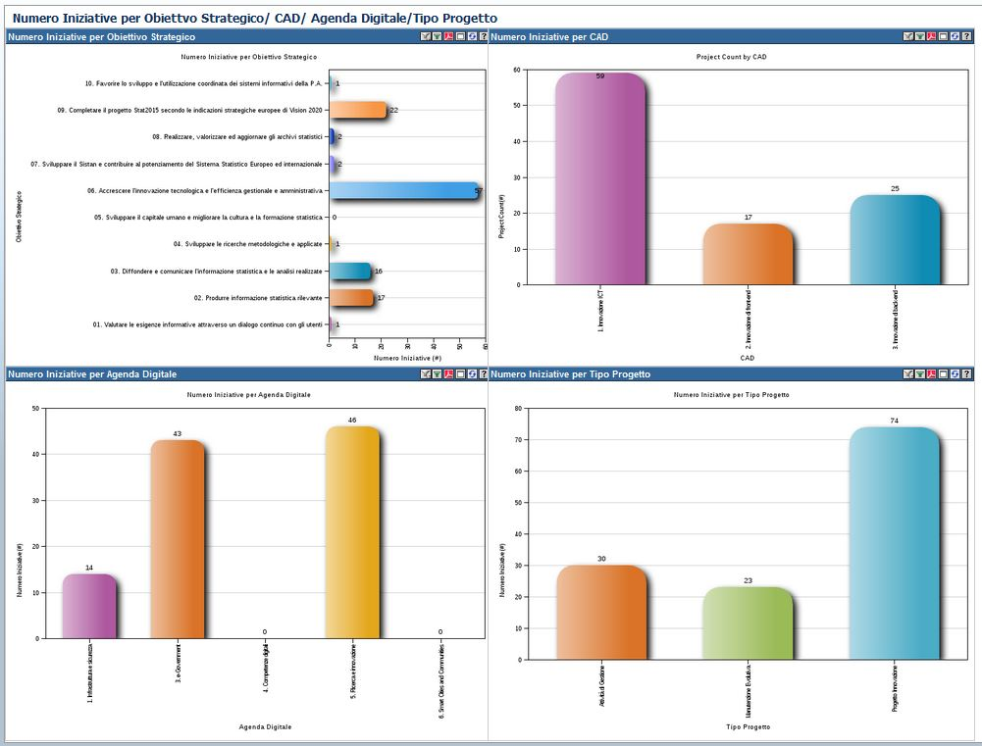
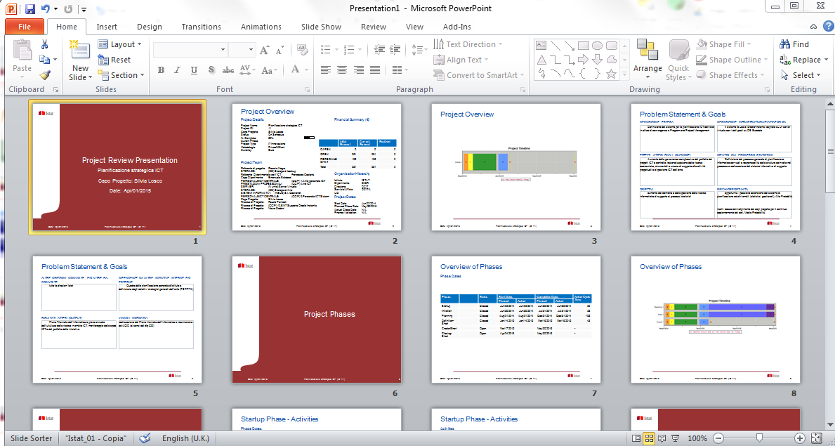
La piattaforma di PPMO

Slide 19
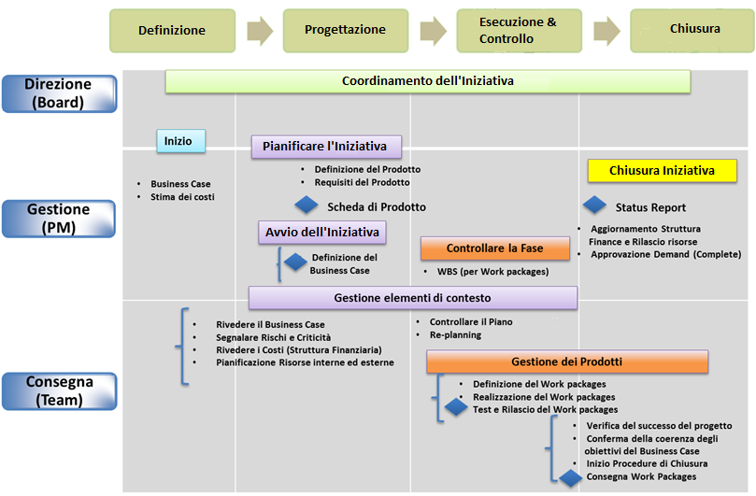
Ruoli e responsabilità

Slide 20
Una metodologia di PM per la statistica
Metodologia di PM per la STATISTICA in uso in ISTAT (Generic Statistical Business Process Model - GSBPM v. 5.0)
È l’applicazione di uno standard internazionale al fine di ottenere i risultati desiderati
L’obiettivo specifico è quello di condurre ad una standardizzazione di processo come i seguenti modelli predefiniti
  PRINCE2 (PRoject IN Controlled Environments) (best practice per le attività svolte quotidianamente in ambito project)
  AGILE (Metodologie di sviluppo SW incrementali ed iterative con piccoli cicli – sprint - che forniscono valore all’utente)
  ITIL (IT Infrastructure Library) (best practice nel Service Management)

Slide 21
Una metodologia di PM per la statistica
L’ISTAT ha adottato la Business Architecture (BA) in coerenza con le azioni supportate dall’High-Level Group dell’Unece e il Sistema Statistico Europeo nella Vision 2020.
  Per definire e descrivere i processi statistici in modo coerente
  Per confrontare i processi all’interno e tra le organizzazioni
  Per prendere decisioni migliori sui sistemi di produzione e sull'organizzazione delle risorse
Una metodologia di Project Management per la statistica ufficiale, Rosario Magro – Forum PA
21
Notes:
La visione di progetto evolve secondo un’ottica di Management by Project in cui la gestione e il controllo dei progetti e dei servizi erogati vengono articolati in fasi di lavoro con attenzione ai risultati finali e intermedi (deliverable).

Slide 22
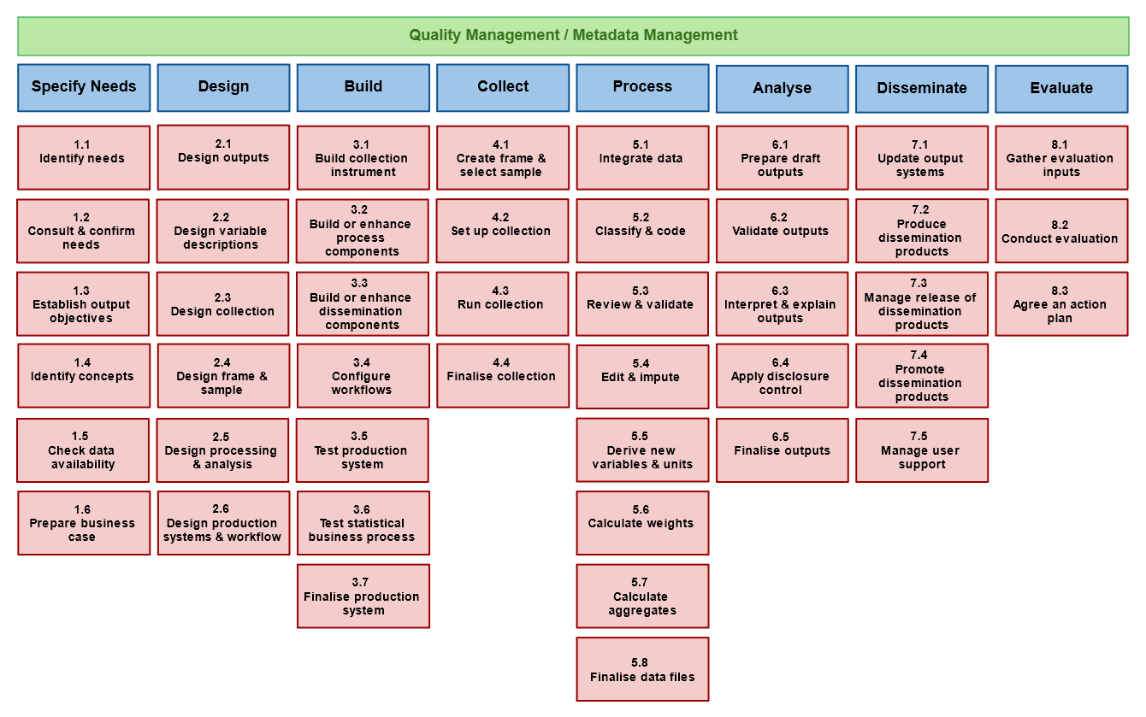
Lo Standard di riferimento GSBPM v.5.0
GESTISCI
SVILUPPA
REALIZZA
Una metodologia di Project Management per la statistica ufficiale, Rosario Magro – Forum PA
22

Slide 23
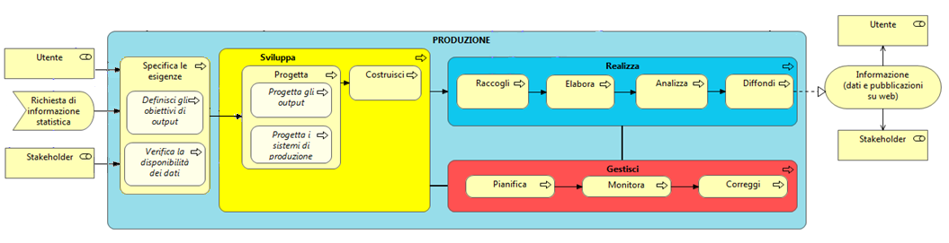
Lo Standard di riferimento GSBPM v.5.0
Una metodologia di Project Management per la statistica ufficiale, Rosario Magro – Forum PA
23

Slide 24
L’indagine statistica: le fasi principali
Definizione
Iniziativa Statistica
Specifica le esigenze
Identifica/Specifica le esigenze
Consulta gli stakeholder e conferma le esigenze
Definisci gli obiettivi di output
Identifica i concetti
Verifica la disponibilità dei dati
Prepara il business case
Approvazione del Piano di progetto
Una metodologia di Project Management per la statistica ufficiale, Rosario Magro – Forum PA
24

Slide 25
L’indagine statistica: le fasi principali
Gestisci
Pianifica
Garantisci l’approvazione e il finanziamento dell’Iniziativa
Pianifica le attività dell’Iniziativa la tempistica, il budget e le risorse
Pianifica le metriche e gli obiettivi di qualità e performance
Monitora
Monitora qualità e performance dell’Iniziativa
Monitora budget e rispetto delle scadenze
Identifica rischi e problemi emergenti
Riporta gli stati di avanzamento dell’Iniziativa
Correggi
Sviluppa azioni e strategie di correzione
Aggiorna il piano dell’Iniziativa
Comunica le azioni di correzione e i nuovi risultati attesi
Sviluppa
Realizza
Progetta
Progetta gli output
Definisci le variabili
Progetta la fase di raccolta
Progetta la lista di campionamento e il campione
Progetta le fasi di elaborazione e di analisi
Progetta i sistemi di produzione e i workflow
Costruisci
Assembla e configura le componenti di sistema
Configura i workflow
Effettua il test del sistema di produzione
Effettua il test del processo di produzione statistico
Perfeziona il sistema di produzione
Raccogli
Crea la lista di campionamento e seleziona il campione
Organizza la raccolta
Completa la raccolta
Elabora
Integra i dati da più fonti
Classifica e codifica
Controlla e convalida
Correggi e imputa i dati mancanti
Deriva nuove variabili e unità
Calcola i pesi
Calcola gli aggregati
Produci i file di microdati validati
Analizza
Prepara gli output preliminari
Convalida gli output
Interpreta e spiega gli output
Applica tecniche di protezione della riservatezza
Perfeziona gli output
Diffondi
Aggiorna i sistemi di output
Metti a punto i sistemi di diffusione
Gestisci il rilascio dei prodotti
Promuovi i prodotti di diffusione
Una metodologia di Project Management per la statistica ufficiale, Rosario Magro – Forum PA
25

Slide 26
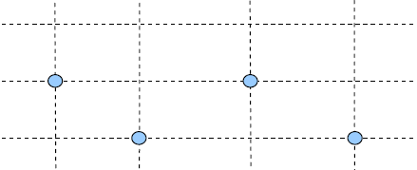
Matrice delle responsabilità
R
Responsible
Chi è assegnato di svolgere il lavoro
A
Accountable
Chi prende la decisione finale ed ha l’ultima parola
C
Consulted
Chi deve essere consultato prima di una decisione o azione
I
Informed
Chi deve essere informato quando una decisione o azione è stata presa
PBS
OBS

Slide 27
Matrice delle responsabilità
Nella nuova cornice organizzativa, la produzione statistica e l’erogazione dei servizi vengono gestiti da nuovi ruoli: i Responsabili delle Iniziative (Project Manager).
Operano gestendo progetti con diverso livello di complessità e con conseguente aumento di responsabilità sui risultati.
In Istat le figure professionali sono molto eterogenee con un alto livello di conoscenze specialistiche e con diverse sensibilità organizzative e manageriali.
L’ottica matriciale stimola la trasversalità e la multidisciplinarietà favorendone il lavoro in team di comune orientamento ai risultati attesi come motore di accelerazione al cambiamento.

Slide 28
Gestione dei Risks
L’obiettivo è di identificare i rischi nell’iniziativa e di eliminarli o ridurli ad un livello accettabile.
Cause
Eventi
Riserve dal Garante circa l’utilizzo e la conservazione
Effetti
Identificazione dell’individuo a causa dell’integrazione di una pluralità di fonti
Tempi di consegna del prototipo non rispettati
Azioni
Ritardi nella consegna e aumento dei costi
Errore nella valutazione di effort per la realizzazione del prodotto
Ritardi nell’aggiornamento e tempi delle attività ritardate
Errori di progettazione nelle innovazioni per la transizione dall’attuale sistema di acquisizione dei dati demografici e il sistema ANPR
Tempistica di aggiornamento non rispettata e qualità del registro non adeguata
Utilizzo o meno di alcune informazioni e/o impossibilità di realizzazione
Fonti esplicitate e fornitura di micro dati controllata e autorizzata. I maggiori output saranno aggregati
Verifica dell’adeguata dotazione delle risorse e forte coinvolgimento nella realizzazione del prototipo
Messa in sicurezza delle innovazioni dei dati demografici e fornitura del necessario supporto alla manutenzione
Notes:
È la probabilità del verificarsi di un evento sfavorevole tale da pregiudicare il raggiungimento di obiettivi predefiniti.

Slide 29
Primi risultati
Rafforzare l’uso della metodologia, delle tecniche e degli strumenti di PPM con maggiore dettaglio per la conduzione delle proprie iniziative strategiche
Favorire una maggiore interazione di competenze eterogenee nel lavoro in team in ottica trasversale come motore di
accelerazione al cambiamento
Rafforzare il monitoraggio dei risultati
Il PPM può costituire uno strumento efficace
per far fronte all’utilizzo non ottimale delle risorse
e alla loro assegnazione

Slide 30

Grazie
Per ulteriori chiarimenti
rosario.magro@istat.it

